Slide 1




Trường Tiểu học Đa Phúc
LỚP : 5A4
MÔN : TIẾNG VIỆT
Giáo viên: LÊ THỊ THU HƯỜNG

Slide 2

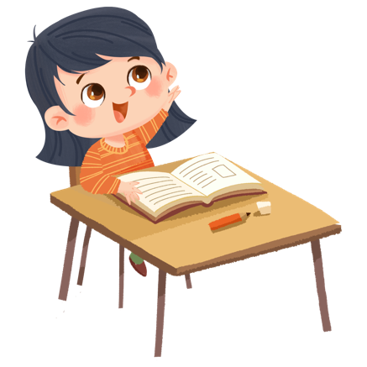



Slide 3
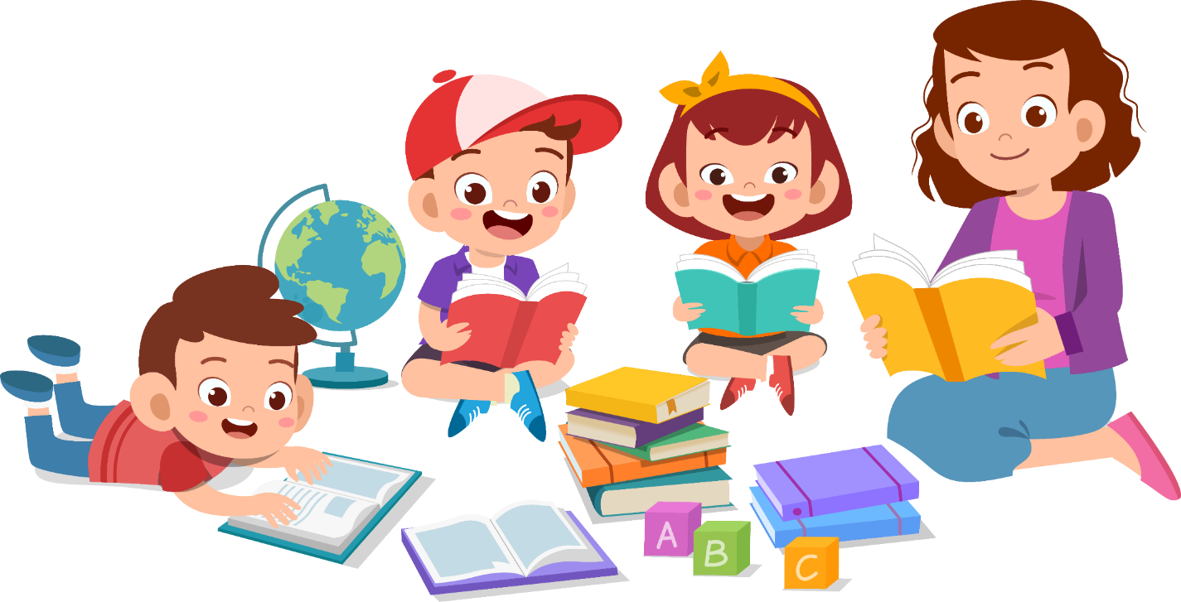
Em từng được nghe người thân kể những câu chuyện nào? Hãy chia sẻ với bạn câu chuyện mà em nhớ nhất.

Slide 4
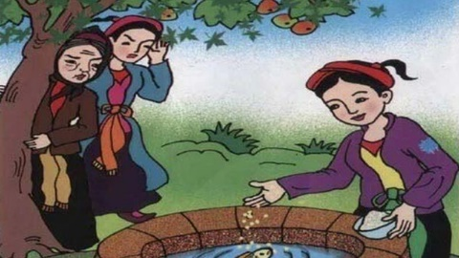
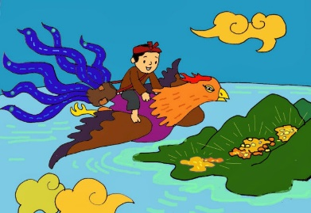
Tấm Cám
Ăn khế trả vàng

Slide 5
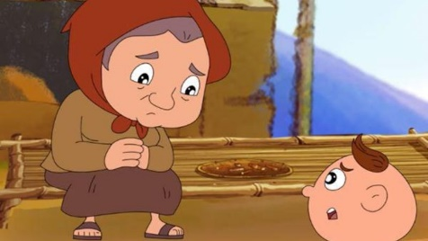
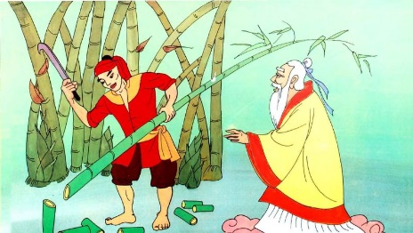
Sọ Dừa
Cây tre trăm đốt

Slide 6
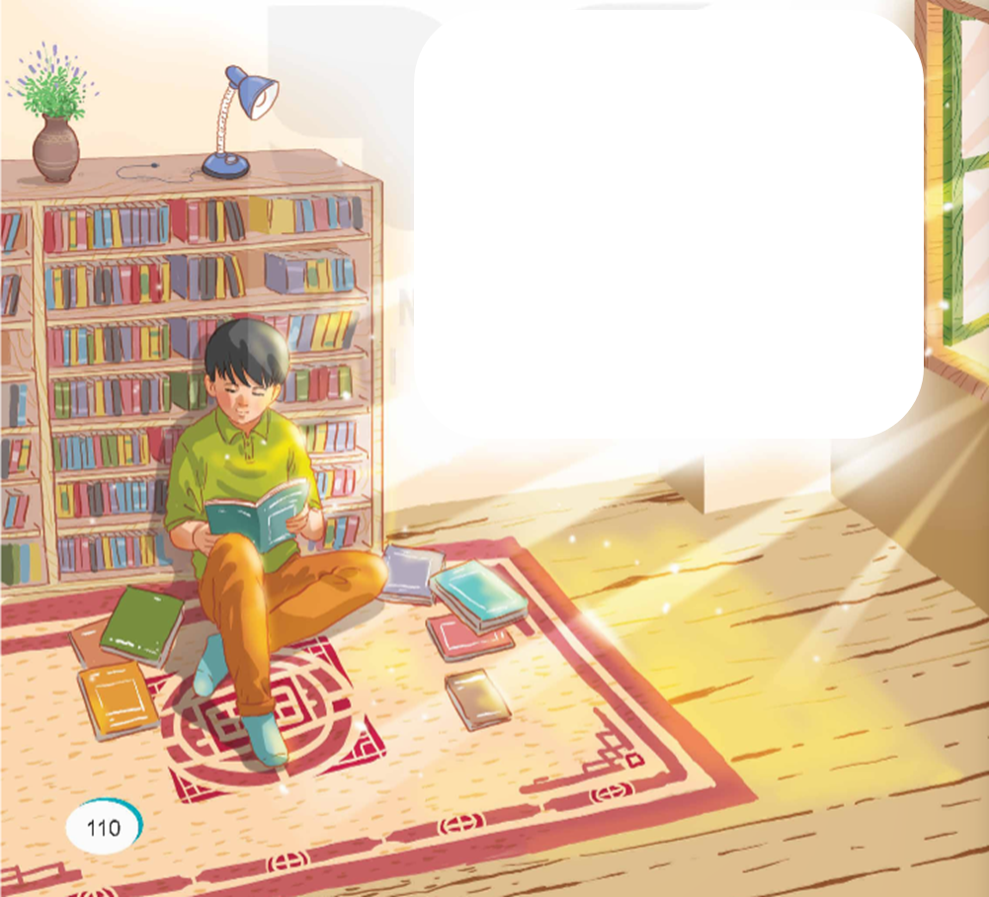
Ngày 21/4 là ngày Sách và Văn hóa đọc Việt Nam. Ý nghĩa của ngày này là nhằm khuyến khích và phát triển phong trào đọc sách trong cộng đồng, nâng cao nhận thức của nhân dân về ý nghĩa to lớn và tầm quan trọng của việc đọc sách đối với việc phát triển kiến thức, kĩ năng và phát triển tư duy, giáo dục và rèn luyện nhân cách con người. Nhà văn Nguyễn Nhật Ánh là người rất thích đọc sách. Hãy cùng đọc văn bản Từ những câu chuyện ấu thơ để biết vì sao ông trở thành nhà văn nổi tiếng. Bài đọc “Từ những câu chuyện ấu thơ” là hành trình đọc sách của cậu bé, được bắt đầu khi cậu được nghe các câu chuyện của bà, cậu, bố và cho đến khi cậu có thể tự đọc những quyển sách mà mình yêu thích.

Slide 7



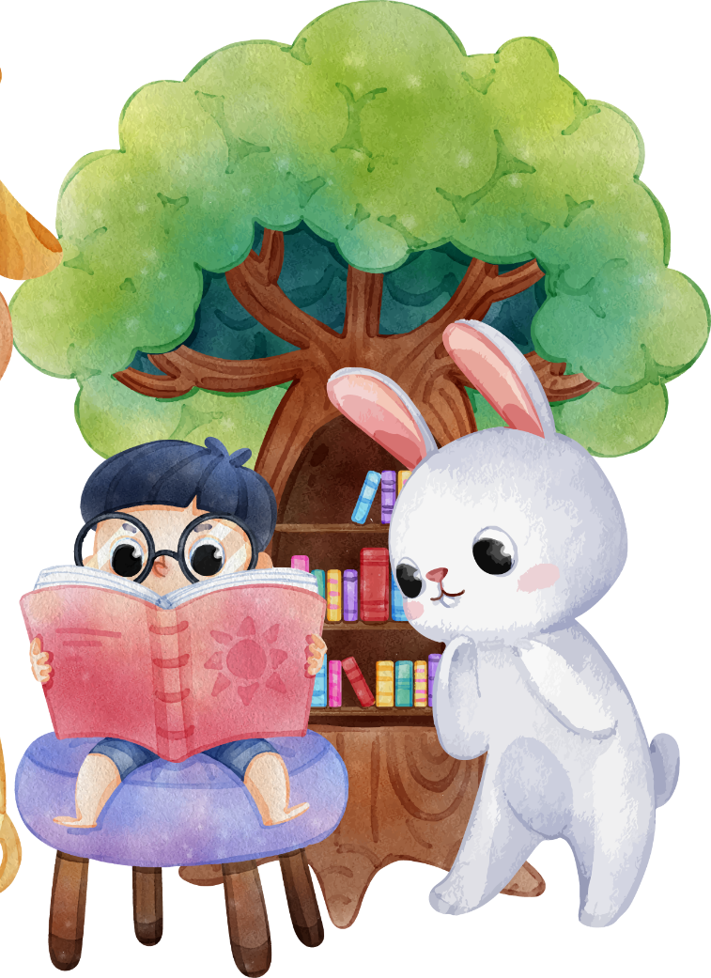


Slide 8

- Đọc đúng, rõ ràng văn bản Từ những câu chuyện ấu thơ với ngữ điệu nhẹ nhàng, giống như tâm tình; biết ngắt, nghỉ hơi hợp lí.
- Đọc hiểu: Nhận biết được những ý chính trong bài đọc, hiểu được ý nghĩa của bài đọc. Mỗi người có một con đường riêng để đi đến thành công. Với Nguyễn Nhật Ánh, đó là con đường đọc sách, đọc thật nhiều để tích lũy kiến thức, dù ban đầu niềm đam mê đọc sách đến với ông một cách hoàn toàn tự nhiên.

Slide 9





Slide 10

Tôi nghĩ trẻ em trên khắp thế giới đều thích nghe chuyện giống tôi. Ba tôi đi làm xa nên những câu chuyện đầu tiên tôi nghe được là từ bà tôi và chú tôi. Bà kể tôi nghe chuyện Tấm Cám, Thạch Sanh, Cây tre trăm đốt, Đôi hài bảy dặm,... Chú tôi lại thích kể chuyện Tôn Ngộ Không và một số truyện trong Nghìn lẻ một đêm.
Bà và chú tôi kể mãi cũng hết chuyện. Từ khi nghe chú tôi mách những câu chuyện đó và vô số những câu chuyện tương tự được viết trong các cuốn sách, tôi cố gắng học chữ để tự mình khám phá thế giới kì diệu kia.
Bảy tuổi, tôi mê mẩn với những cuốn sách ba tôi mua về. Tám, chín tuổi, tôi đã mày mò đọc hết rương truyện Trung Hoa của ông thợ hớt tóc trong làng. Rồi tôi tìm đến Không gia đình, Những người khốn khổ,…
Tôi khóc cười qua những trang sách, ngạc nhiên thấy mình trải qua những cảm xúc mà trên thực tế, tôi chưa đủ lớn để trải nghiệm ngoài đời. Sách đã bồi đắp tâm hồn, làm giàu có và làm trưởng thành tình cảm một đứa bé và đặc biệt mở rộng đến vô biên bờ cõi của trí tưởng tượng.
Rồi tới lượt mấy đứa em nhỏ của tôi lại tranh nhau nằm gần tôi vào mỗi buổi tối, nhao nhao: Anh Hai kể chuyện đi, anh Hai!.
Tôi vẫn luôn biết ơn cả nhà đã tạo cho tôi thói quen đọc sách một cách tự nhiên như vậy. Nhờ thói quen ấy, nhu cầu đọc sách đã nảy mầm và trở thành một khát khao trong tôi, như cỏ cây khát ánh sáng và khí trời.
(Nguyễn Nhật Ánh)

Slide 11

Đoạn 1: Từ đầu đến Nghìn lẻ một đêm
Đoạn 2: Từ Bà và chú đến kì diệu kia.
Đoạn 3: Từ Bảy tuổi đến khốn khổ.
Đoạn 4: Từ Tôi khóc đến tưởng tượng
Đoạn 5: Từ Rồi tới đến anh Hai!
Đoạn 6: Phần còn lại.

Slide 12

Tấm Cám
Thạch Sanh
Cây tre trăm đốt
Đôi hài bảy dặm
Không gia đình
Nghìn lẻ một đêm
Những người khốn khổ

Slide 13


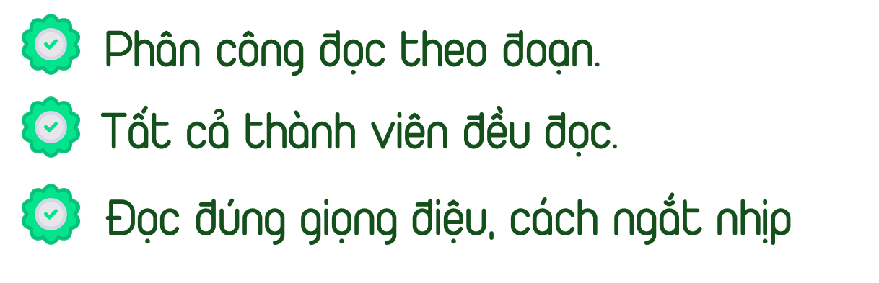
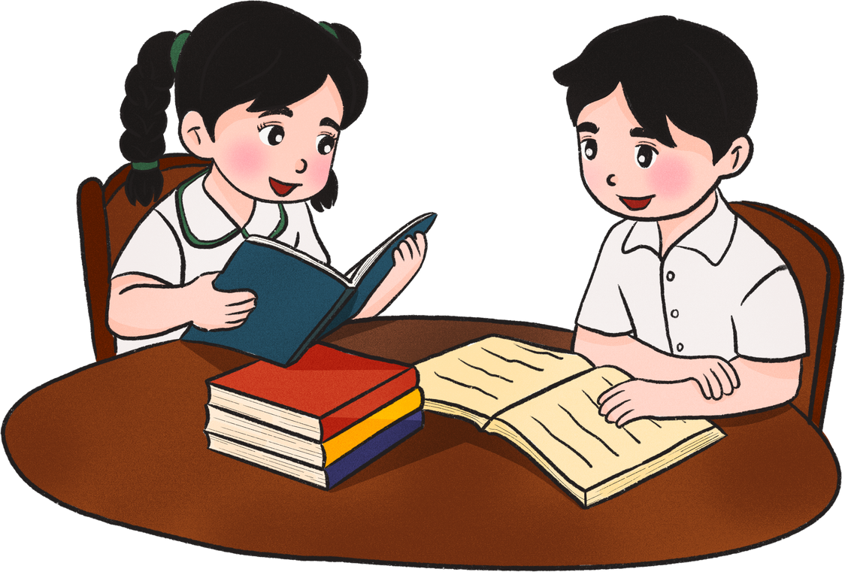
Yêu cầu

Slide 14

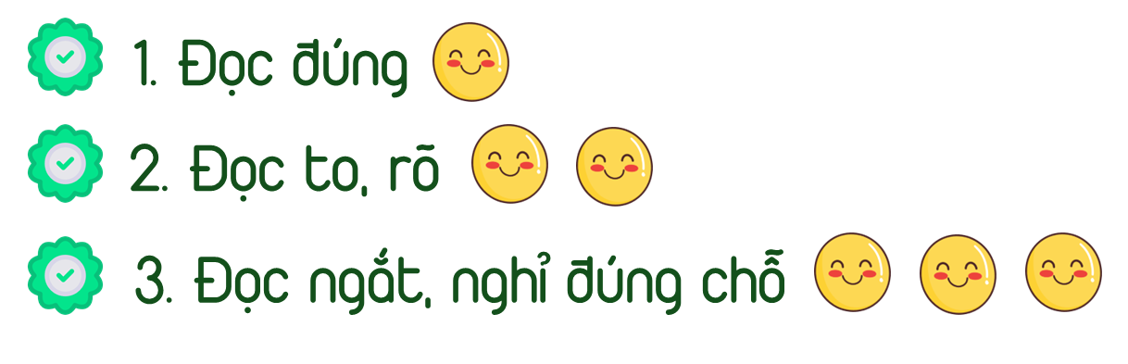

Tiêu chí

Slide 15


Slide 16

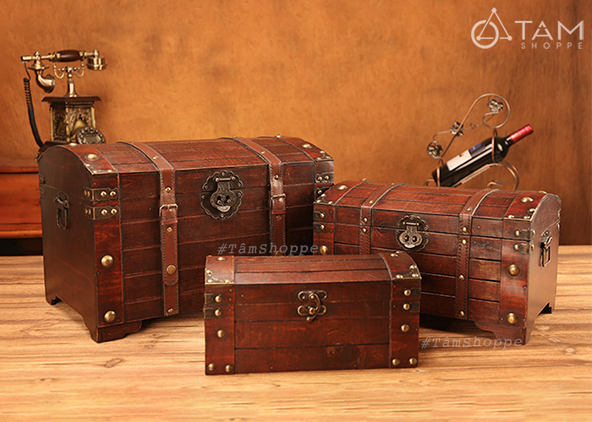
rương
hòm gỗ để đựng đồ dùng

Slide 17
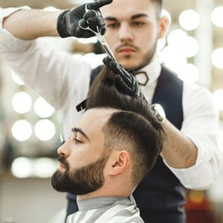
Thợ hớt tóc
còn gọi là thợ cắt tóc.

Slide 18

1. Những câu chuyện đầu tiên bạn nhỏ được nghe ai kể? Đó là những câu chuyện gì?
Những câu chuyện đầu tiên bạn nhỏ nghe được là từ bà và chú. Đó là truyện Tấm Cám, Thạch Sanh, Cây tre trăm đốt, chuyện về Tôn Ngộ Không, một số truyện trong Nghìn lẻ một đêm,...

Slide 19

2. Bạn nhỏ đã làm gì để có thể tự mình khám phá thế giới kì diệu trong những câu chuyện?
Để có thể tự mình khám phá thế giới kì diệu trong những câu chuyện, bạn nhỏ đã cố gắng học chữ thật nhanh.

Slide 20


3. Sắp xếp các thông tin dưới đây theo lời kể về hành trình đọc sách của bạn nhỏ.
7 tuổi
8 - 9 tuổi
lớn hơn một chút
Đọc các tác phẩm văn học nổi tiếng thế giới
Đọc hết sách do ba mua
Đọc hết rương truyện của ông thợ hớt tóc trong làng

Slide 21
7 tuổi | 8 – 9 tuổi | Lớn hơn một chút
Đọc hết sách do ba mua. | Đọc hết rương truyện của ông thợ hớt tóc trong làng. | Đọc các tác phẩm văn học nổi tiếng thế giới.

Slide 22

4. Những trang sách có ý nghĩa như thế nào đối với bạn nhỏ?
Những trang sách đã mang đến cho bạn nhỏ rất nhiều cảm xúc và nhiều trải nghiệm, bồi đắp tâm hồn, làm giàu có và làm trưởng thành tình cảm một đứa bé, phát triển trí tưởng tượng...

Slide 23

5. Theo em, việc các em của bạn nhỏ rất háo hức được nghe anh kể chuyện thể hiện điều gì?
VD: Việc bà và chú kể chuyện cho bạn nhỏ, rồi bạn nhỏ lại kể chuyện cho các em nói lên sự tiếp nối trong gia đình bạn nhỏ, tạo thành một thói quen tốt, được duy trì một cách tự nhiên. Thói quen ấy giúp tất cả các thành viên đam mê đọc sách.

Slide 24

Những trang sách gắn liền với tuổi thơ: những câu chuyện được nghe, những bài học được đọc – đã nuôi lớn tâm hồn những bạn nhỏ. Khát khao được đọc sách, được khám phá nhiều câu chuyện qua trải nghiệm đọc là điều quý giá.

Slide 25


Slide 26
Tôi nghĩ trẻ em trên khắp thế giới đều thích nghe chuyện giống tôi. Ba tôi đi làm xa nên những câu chuyện đầu tiên tôi nghe được là từ bà tôi và chú tôi. Bà kể tôi nghe chuyện Tấm Cám, Thạch Sanh, Cây tre trăm đốt, Đôi hài bảy dặm,... Chú tôi lại thích kể chuyện Tôn Ngộ Không và một số truyện trong Nghìn lẻ một đêm.
Bà và chú tôi kể mãi cũng hết chuyện. Từ khi nghe chú tôi mách những câu chuyện đó và vô số những câu chuyện tương tự được viết trong các cuốn sách, tôi cố gắng học chữ để tự mình khám phá thế giới kì diệu kia.
Bảy tuổi, tôi mê mẩn với những cuốn sách ba tôi mua về. Tám, chín tuổi, tôi đã mày mò đọc hết rương truyện Trung Hoa của ông thợ hớt tóc trong làng. Rồi tôi tìm đến Không gia đình, Những người khốn khổ,…
Tôi khóc cười qua những trang sách, ngạc nhiên thấy mình trải qua những cảm xúc mà trên thực tế, tôi chưa đủ lớn để trải nghiệm ngoài đời. Sách đã bồi đắp tâm hồn, làm giàu có và làm trưởng thành tình cảm một đứa bé và đặc biệt mở rộng đến vô biên bờ cõi của trí tưởng tượng.
Rồi tới lượt mấy đứa em nhỏ của tôi lại tranh nhau nằm gần tôi vào mỗi buổi tối, nhao nhao: Anh Hai kể chuyện đi, anh Hai!.
Tôi vẫn luôn biết ơn cả nhà đã tạo cho tôi thói quen đọc sách một cách tự nhiên như vậy. Nhờ thói quen ấy, nhu cầu đọc sách đã nảy mầm và trở thành một khát khao trong tôi, như cỏ cây khát ánh sáng và khí trời.
(Nguyễn Nhật Ánh)

Slide 27


Slide 28
1. Tìm nghĩa cho các từ dưới đây:
a. không hợp lẽ phải
b. nhiều tới mức không đếm được
c. không có hình dáng cụ thể
d. không thể đánh giá được, rất quý
e. không có giới hạn
vô lí
vô số
vô hình
vô giá
vô biên

Slide 29
2. Đặt 2 câu với 2 từ ở bài tập 1.
Ví dụ:
– Trên trời có vô số những vì sao, vì sao nào cũng thật đẹp và lấp lánh.
– Những cây xanh tạo ra khí oxi – quả là một món quà vô giá mà thiên nhiên ban tặng cho con người.

Slide 30


Slide 31

Nêu cảm nhận của em sau khi đọc bài?

Slide 32



